Slide 2
Compagnie Nationale des Conseils en Propriété Industrielle «Protéger son idée : comment faire ? » Go Entrepreneurs - mercredi 9 juin 2021

Slide 3
Protéger son idée : comment faire ? Sommaire
Introduction
1 - Matérialiser votre idée
2 - Obtenir un monopole
3 - Valoriser et défendre vos droits sur votre idée
Les CPI maîtrisent les outils et vous accompagnent dans la protection de votre idée

Slide 4
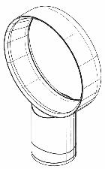
Protéger son idée : comment faire ? - Introduction
Définition de l’idée :
un « concept » (méthode commerciale, …)
un « objet » (signe, forme, innovation technique,
œuvre)
L’idée est de « libre parcours »
Seule sa concrétisation est protégeable
par le droit de la propriété intellectuelle

Slide 5
Protéger son idée : comment faire ? - Introduction
Pour protéger et valoriser efficacement son idée,
il faut :
la matérialiser,
obtenir un monopole,
défendre ses droits

Slide 6
1 – Matérialiser votre idée
L’idée doit s’EXPRIMER
Identification : en déterminer clairement le périmètre
L’idée doit se CONCRETISER
Fixation, formalisation sur tout support (écriture, dessin(s), prototypes, maquettes, objets,…)
C’est la version définitive de l’« idée » dans sa forme réalisable et exploitable industriellement et/ou commercialement qui peut être protégée, dans la mesure où elle est novatrice.
L’idée doit avoir une IDENTITE
Au moins un créateur
Une date certaine

Slide 7
1 – Matérialiser votre idée
A. Etablir le lien « idée – auteur » (paternité de l’idée / de la création)
Créateur isolé
Créateur et Société : il faut distinguer la personne physique créatrice de la personne morale qui va fabriquer et/ou commercialiser et/ou exploiter la création
Création par plusieurs personnes : il est très important de définir clairement les apports de chacun, et la propriété éventuelle de chaque personne. Des cessions de droits peuvent être organisées en interne.

Slide 8
1 – Matérialiser votre idée
B. Donner une date certaine : date de naissance de votre droit
La preuve de la paternité et de la date de « création » peut être faite par tout moyen.
Importance de la conservation de tout élément daté tout au long de la démarche de création.

Slide 9
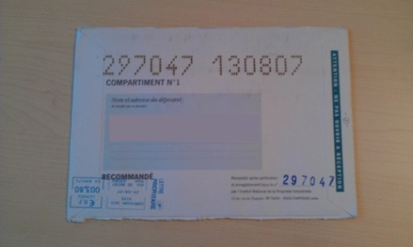
1 – Matérialiser votre idée
Preuve par soi-même ou avec un cocontractant :
l’envoi en recommandé A/R
le cahier de laboratoire
la technique contractuelle
Preuve acquise auprès de tiers : les dépôts
Le dépôt auprès d’un officier ministériel : notaire, huissier
Le dépôt auprès d’un organisme dédié :
INPI (enveloppe Soleau, demande d’enregistrement de marque, de modèle, requête en délivrance de brevet),
Sociétés d’auteurs (en fonction des contenus),
APP (Agence de Protection des Programmes)
etc…

Slide 10
1 – Matérialiser votre idée
La preuve de la création est faite :
à titre déclaratif : pour asseoir un droit
à titre préventif : pour préserver le droit
à titre défensif : pour protéger le droit

Slide 11
2 – Obtenir un monopole
A. Par le SECRET
Un moyen simple permettant d’éviter une divulgation non souhaitée et de maintenir l’exclusivité
Point de vigilance : Difficile à conserver, encadrer et faire respecter

Slide 12
2 – Obtenir un monopole
B. Par les DEPOTS en vue d’obtenir des TITRES DE PROPRIETE INDUSTRIELLE
En pratique : délivrance d’un titre de propriété
Si la création (ou une partie de celle-ci) répond aux exigences d’éligibilité à un dépôt de droit de propriété industrielle
℗ ®

Slide 13
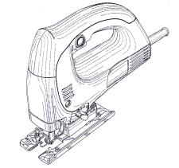
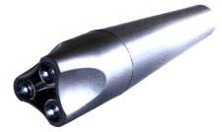
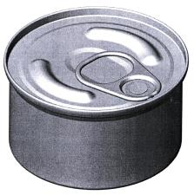
2 – Obtenir un monopole
B. Par les DEPOTS (suite)
Lorsque l’idée se concrétise sous la forme d’un OBJET
Il s’agit d’un DESIGN, d’une FORME (objet, emballage, …) :
le dépôt de Dessins et Modèles est l’outil de
protection idéal, car il protège l’apparence, la forme, l’ornementation et toutes les caractéristiques visuelles non fonctionnelles
Pour combien de temps ?
25 ans au maximum (5 ans renouvelables 4 fois)
Point de Vigilance :
La « nouveauté » dure 1 an

Slide 14
2 – Obtenir un monopole
B. Par les DEPOTS (suite)
ET / OU
* le Droit d’auteur protège les créations (quelles que soient leur nature et leur mérite), dans la mesure où elles sont originales :
Le droit d’auteur protège : ce qui est original et révèle la personnalité de l’auteur
Pour combien de temps ?
La vie de l’auteur et 70 après son décès
Point de vigilance :
Attention à la protection à l’étranger ! Le droit d’auteur n’est pas toujours applicable aux créations industrielles !

Slide 15
2 – Obtenir un monopole
B. Par les DEPOTS (suite)
Si votre idée se traduit au travers d’un SIGNE (un nom, un logo, un son…):
*les Marques vous offrent une protection pour un coût raisonnable
Ce que cela protège : le signe en rapport avec des activités déterminées
Pour combien de temps ?
10 ans renouvelables indéfiniment
Point de vigilance :
La marque se protège par territoire / attention aux marques antérieures existantes !

Slide 16
2 – Obtenir un monopole
B. Par les DEPOTS (suite)
Si votre idée est traduite au travers d’une INNOVATION TECHNIQUE
*le Brevet protège les « inventions »
Ce que cela protège : une solution technique résolvant un problème technique, sous réserve que cette solution soit nouvelle, inventive et susceptible d’application industrielle
Pour combien de temps ?
20 ans (à condition de payer les annuités)
Point de vigilance :
Attention à la divulgation prématurée, même par l’inventeur! Protection par territoire! Surveillez le paiement des annuités!

Slide 17
2 – Obtenir un monopole
LE MONOPOLE ACQUIS VOUS CONFERE DES DROITS
SUR VOTRE IDEE,
A VOUS DE LES FAIRE VALOIR ET DE LES DEFENDRE

Slide 18
3 - Valoriser et défendre vos droits
sur votre idée
Intérêt de détenir des droits privatifs
Détenir un droit de propriété incontestable
Percevoir des redevances (royalties) sur l’exploitation de votre idée au travers de contrats d’exploitation
Rassurer vos partenaires commerciaux et financiers (licenciés, banques…)
Créer un actif immatériel inscrit au bilan de votre société qui pourra être évalué et valorisé financièrement (donc cessible)
Préserver votre exclusivité (retour sur investissement)
Avoir le droit d’interdire (empêcher des tiers de copier)

Slide 19
Les Conseils en Propriété Industrielle
maîtrisent tous ces outils et peuvent vous accompagner dans la protection de votre idée
En analysant votre projet
En identifiant les éléments à protéger
En vous guidant vers les outils juridiques adaptés à chaque situation
En vous permettant d’obtenir un monopole juridique vous assurant l’exclusivité sur votre idée
En construisant avec vous une stratégie territoriale de protection
En vous assistant dans l’exploitation commerciale de votre idée
En valorisant comptablement et financièrement votre idée
En établissant avec vous une stratégie de défense à la mesure de vos ambitions

Slide 20
Ludivine DECOBERT
Commission Brevets
Conseil en Propriété Industrielle
Jean-Charles NICOLLET
Président de la Commission Communication
Conseil en Propriété Industrielle
vous remercie de votre attention
PRESENTATION complète téléchargeable 10 jours et ANNUAIRE de la profession
Sur le site www.cncpi.fr

